Slide 1

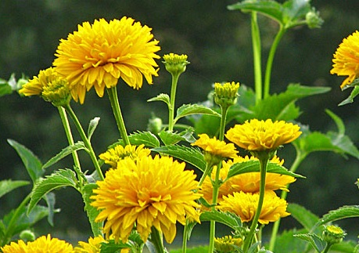
সবাইকে স্বাগতম

Slide 2

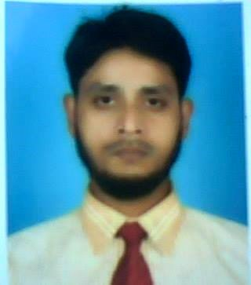
শিক্ষক পরিচিতিঃ
মোহাম্মদ সাইয়েদুল আলম
সহকারী শিক্ষক
আলীগঞ্জ সরকারী প্রাথমিক বিদ্যালয়
হিজলা,বরিশাল।

Slide 3

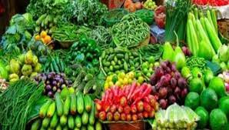
পাঠ পরিচিতি
প্রাথমিক বিজ্ঞান
তৃতীয় শ্রেনী
অধ্যায়-৭
বিষয়বস্তু-খাদ্য
পাঠের শিরোনাম -
সবজি

Slide 4

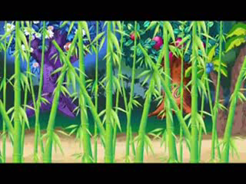
এসো আমরা একটি ভিডিও দেখি
ভিডিও গান তোমাদের কেমন লাগলো?

Slide 5
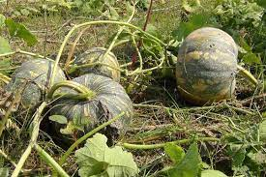
মিষ্টি কুমড়া

Slide 6
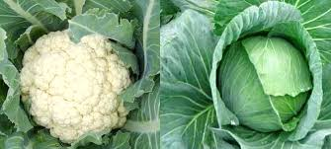
ফুলকপি ও বাঁধাকপি

Slide 7
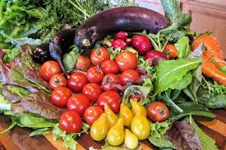
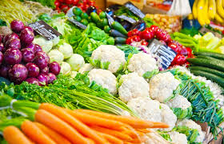
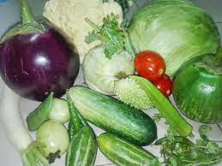
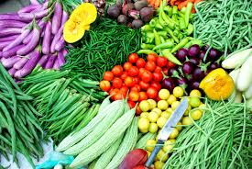
বিভিন্ন ধরনের সবজি

Slide 8
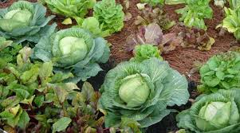
আজকের পাঠ – সবজি

Slide 9
শিখন ফল
৮.৩.১ কী কী মৌসুমি ফল ও সবজি
পাওয়া যায় তা বলতে পারবে।
৮.৩.২ পুষ্টি অনুযায়ি মৌসুমি ফল ও সবজি
শ্রেণি করন করতে পারবে।
৮.৩.৪ সারা বছর পাওয়া যায় এমন
ফল ও সবজির নাম বলতে পারবে।

Slide 10
বিভিন্ন ধরনের সবজিতে প্রচুর পরিমানে
ভিটামিন ও খনিজ লবন থাকে।

Slide 11
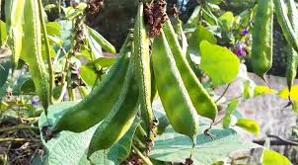
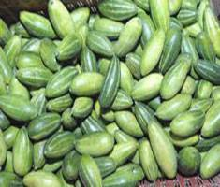
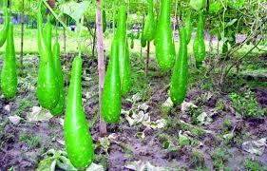
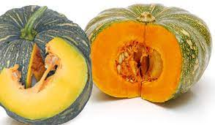
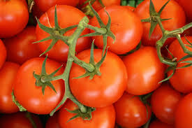
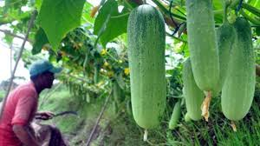
আমরা কিছু সবজির ছবি দেখি
সীম
পটোল
লাউ
মিষ্টি কুমড়া
টমেটো
শসা

Slide 12
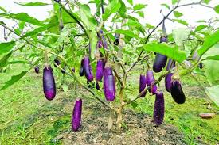
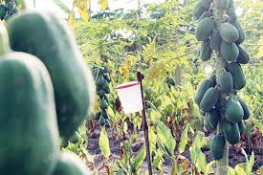
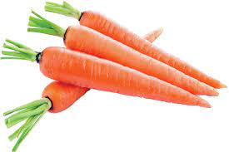
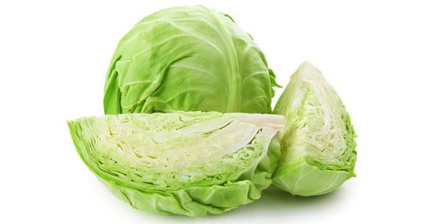
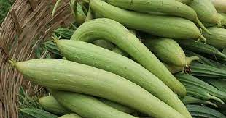
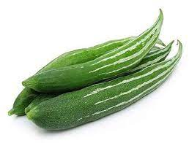
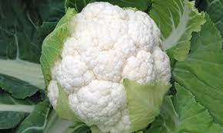
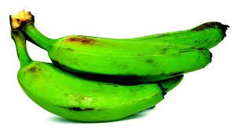
বেগুন
পেপে
গাজর
বাঁধাকপি
ধুন্দল
কাঁচাকলা
চিচিঙ্গা
ফুলকপি

Slide 13
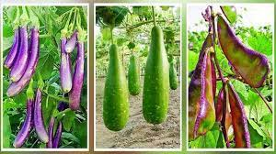
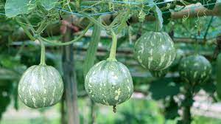
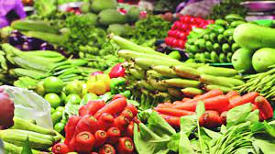
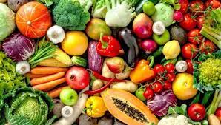
সব ধরনের সবজি সারাবছর পাওয়া যায়না।
কিছু সবজি গ্রীস্মকালে,কিছু সবজি শীতকালে
এবং কিছু সবজি বারোমাস পাওয়া যায়।

Slide 14
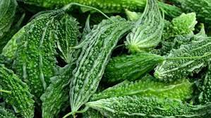
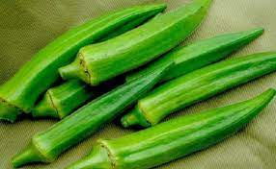
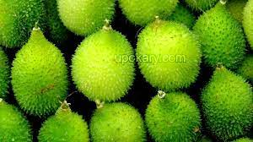
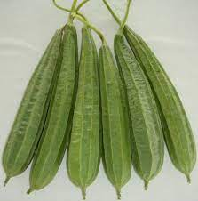
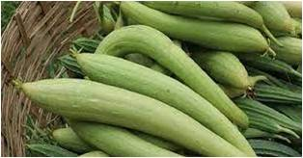
গ্রীস্মকালীন সবজি
পটোল
করল্লা
ঢেঁড়স
কাঁকরোল
ঝিঙ্গা
ধুন্দল

Slide 15
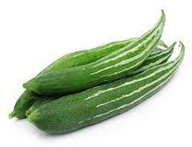
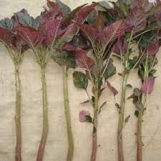
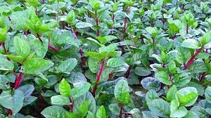
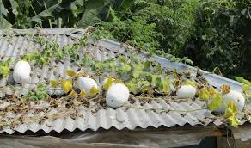
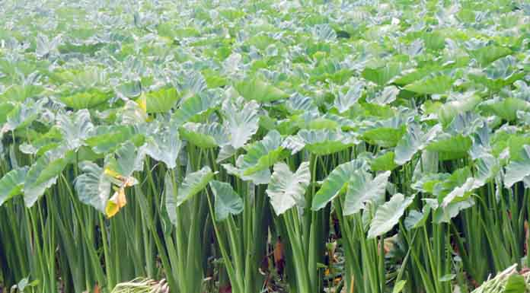
গ্রীস্মকালীন সবজি
চিচিঙ্গা
ডাঁটা শাক
পুঁই শাক
মিস্টি কুমড়া
শসা
চাল কুমড়া
পানি কচু

Slide 16
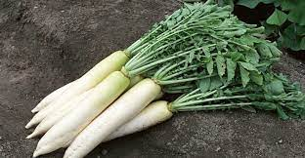
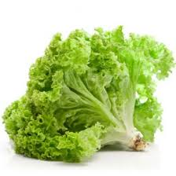

শীত কালীন সবজি
শিম
মুলা
লাউ
টমেটো
গাজর
লেটুস

Slide 17
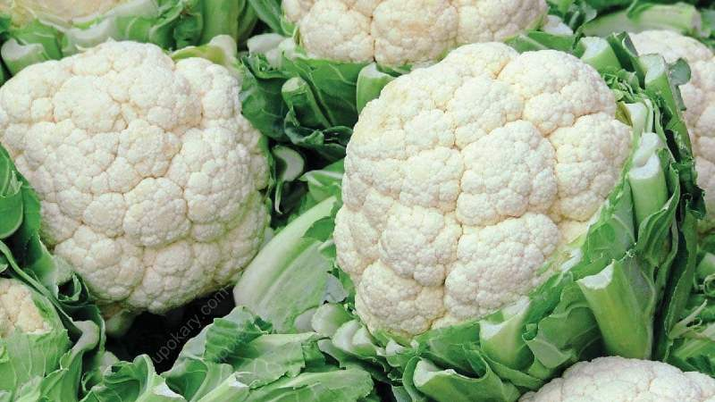
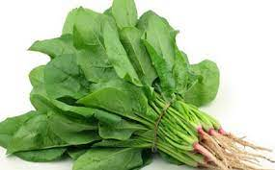
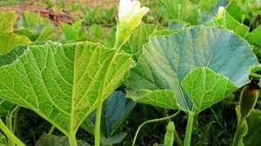
শীত কালীন সবজি
ফুল কপি
বাঁধা কপি
পালং শাক
লাউ শাক

Slide 18
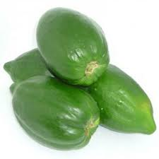
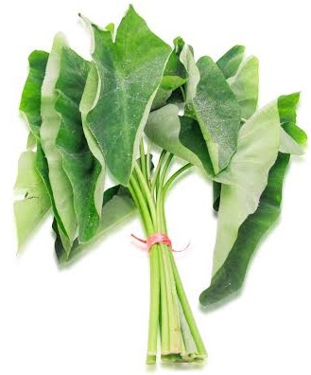
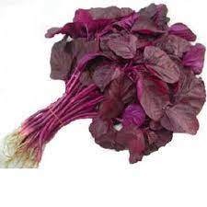
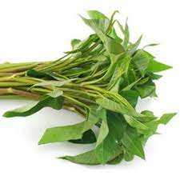
বারোমাসি সবজি
পেঁপে
বেগুন
কাঁচাকলা
লাল শাক
কলমি শাক
কচু শাক

Slide 19
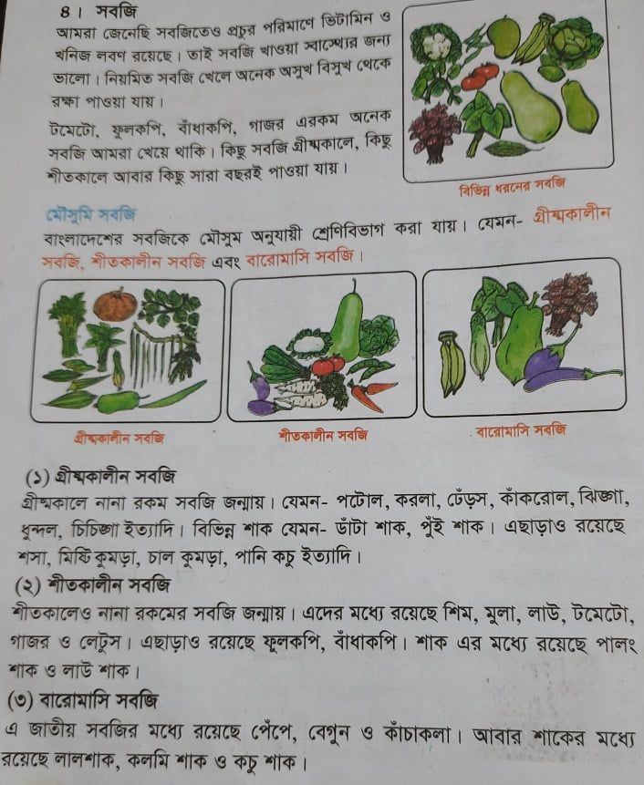
এসো আমরা বিজ্ঞান বইয়ের
৫০ পৃষ্ঠা বের করে পড়ি

Slide 20
দলীয় কাজ
আমরা এখন ৩ টি দলে ভাগ হয়ে দলীয় কাজ করবো।
দল
কাজ
“ক” দল
গ্রীষ্ম কালিন কয়েকটি সবজির নাম লিখ।
“খ” দল
শীত কালীন কয়েকটি সবজির নাম লিখ।
“গ” দল
বারোমাসি কয়েকটি সবজির নাম লিখ।

Slide 21
একক কাজঃ
** সঠিক উত্তরটি খাতায় লিখ
১। লাউ কোন কালিন সবজি?
(ক) শীত (খ) হেমন্ত (গ) গ্রীষ্ম (ঘ) বর্ষা
২। বারো মাস পাওয়া যায় কোনটি সবজি?
(ক) করলা (খ) লাউ (গ)বেগুন (ঘ) ফুলকপি
৩। প্রচুর পরিমানে ভিটামিন ও খনিজলবন আছে
কোন খাদ্যে?
(ক) ভাত (খ) সবজি (গ)মাংস (ঘ) তেল

Slide 22
মূল্যায়ন
প্রতিটি খালি ঘরে ৩টি করে সবজির নাম লিখে
নিচের ছকটি পূরন কর।
গ্রীষ্মকালীন
সবজি
শীতকালীন
সবজি
বারোমাসি
সবজি

Slide 23


ধন্যবাদ সবাইকে

